Slide 1
DATA
CUT
Symphonie des données en flux continu
Rapport technique — Master 1 IA — École 89
Amaury Guindon · Intervenant : Najib AL AWAR · 2025–2026
Notes:
[~30 s] Bonjour à toutes et à tous. Je m'appelle Amaury Guindon et je vais vous présenter mon projet fil rouge de Master 1 Intelligence Artificielle : DataCut, « Symphonie des données en flux continu ». L'idée de ce projet est de construire une plateforme qui gère le cycle de vie complet des données, depuis l'ingestion d'images jusqu'à l'entraînement d'un modèle d'IA. Je vais vous présenter l'architecture, le pipeline de données, la partie machine learning, puis une démonstration de recommandation client. Comptez une quinzaine de minutes, et je garderai du temps pour vos questions à la fin.

Slide 2
Contexte & Problématique
Contexte
Problématique
▸ Barbershop fictif exploitant ses photos de coupe
Comment collecter, labéliser et versionner des images tout en garantissant la traçabilité complète vers un modèle d'IA ?
▸ Images labélisées : fade, afro, tresse, barbe…
▸ Besoin : pipeline structuré alimentant un modèle IA
Ingestion → Labélisation → Versioning → Entraînement → Recommandation
Notes:
[~1 min 30] Le contexte du projet est celui d'un barbershop haut de gamme, fictif, qui souhaite exploiter ses photos de réalisations. Concrètement, il dispose de nombreuses images de coupes qu'il faut labéliser : on parle de styles comme le fade, l'afro, la tresse, le dégradé, ou encore la barbe. La problématique centrale est la suivante : comment collecter, labéliser et versionner toutes ces images, tout en garantissant une traçabilité complète des données jusqu'au modèle d'intelligence artificielle ?
C'est tout l'enjeu d'un pipeline de données bien structuré. On ne peut pas simplement jeter des images dans un dossier et lancer un entraînement : il faut savoir d'où vient chaque donnée, à quel stade elle se trouve, et avec quelle version du dataset le modèle a été entraîné. Tout au long de cette présentation, je vais suivre cette chaîne logique que vous voyez en bas de l'écran : ingestion, puis labélisation, puis versioning, puis entraînement, et enfin la recommandation côté client. Chaque étape de cette symphonie a son rôle, et c'est leur enchaînement maîtrisé qui fait la valeur du projet.

Slide 3
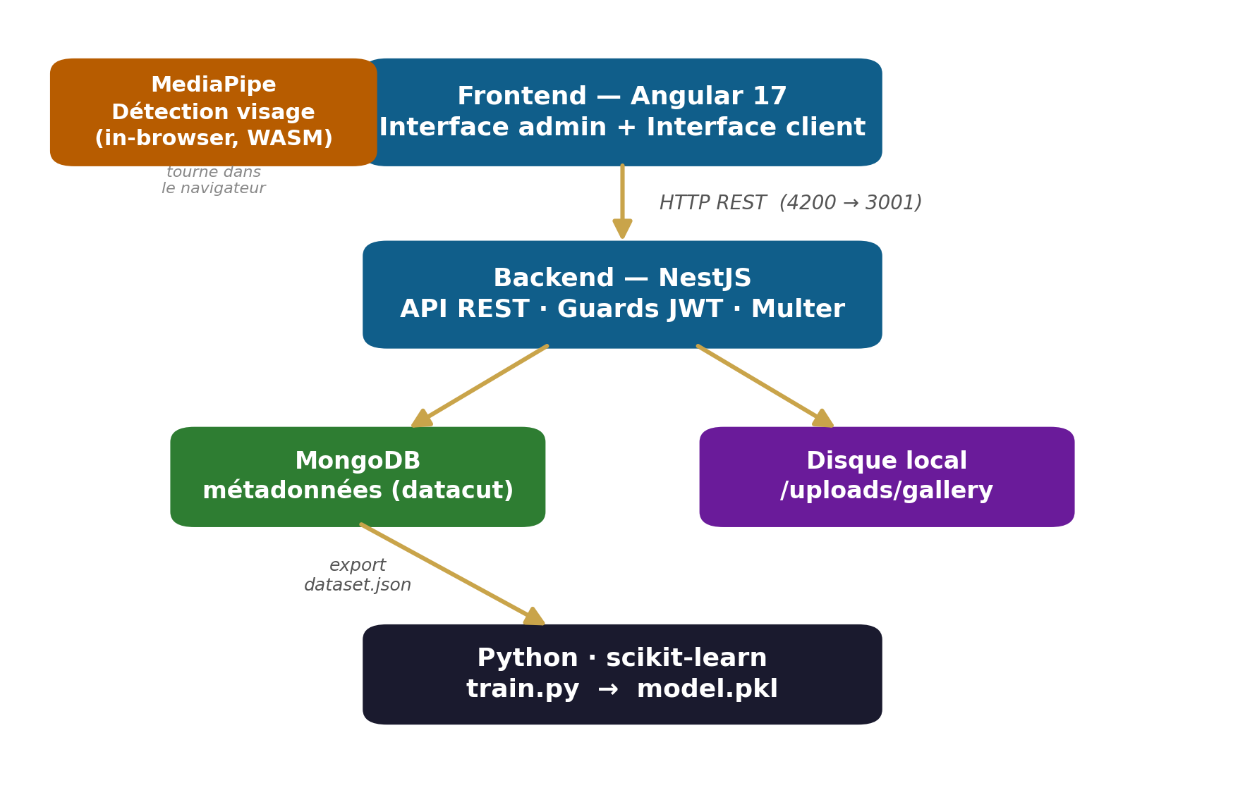
Architecture de la plateforme
Séparation fichiers / métadonnées · ML offline + ML in-browser
Notes:
[~1 min 30] Voici la vue d'ensemble de l'architecture. Elle est organisée en couches bien distinctes. Tout en haut, le frontend en Angular 17, qui propose deux interfaces : une interface d'administration pour gérer les données, et une interface client pour la recommandation. Le frontend dialogue avec le backend NestJS via une API REST, sur le port 3001, avec des Guards JWT pour la sécurité et Multer pour la réception des fichiers.
Un point important de conception : le stockage est hybride. Les fichiers images, qui sont lourds, sont écrits directement sur le disque, dans le dossier uploads. En revanche, toutes les métadonnées — le statut, les labels, les caractéristiques — sont stockées dans MongoDB. Cette séparation est volontaire et je reviendrai dessus, car elle nous permettra plus tard de migrer vers le cloud sans rien casser.
Enfin, tout en bas, la partie Python avec scikit-learn : c'est le script train.py qui consomme le dataset exporté et produit le modèle, le fichier model.pkl. À noter qu'il y a deux usages de l'IA dans ce projet : un machine learning « offline » côté serveur pour l'entraînement, et un machine learning « in-browser », dans le navigateur, pour la recommandation client avec MediaPipe.

Slide 4
Stack technique
Frontend
Angular 17 — standalone, signals
Backend
NestJS + Mongoose
Base de données
MongoDB (base datacut)
Feature extraction
sharp (Node.js)
ML entraînement
Python · scikit-learn · RandomForest
ML client
MediaPipe Face Landmarker (WebAssembly)
Authentification
JWT + OAuth2 Google
Notes:
[~1 min] Rapidement sur la stack technique et surtout sur les raisons de ces choix. Angular 17 en mode standalone avec les signals pour une interface réactive et moderne. NestJS côté backend, pour son architecture modulaire qui sépare proprement les responsabilités. MongoDB pour la base de données : sa flexibilité de schéma est idéale pour des métadonnées hétérogènes, et ses agrégations natives sont parfaites pour calculer les statistiques de labels.
Pour l'extraction de caractéristiques, j'utilise sharp, une bibliothèque Node.js très légère. Côté machine learning, scikit-learn avec un RandomForest, qui est une valeur sûre pour un dataset de taille limitée. MediaPipe pour la détection de visage dans le navigateur. Et enfin, l'authentification combine du JWT classique avec une connexion Google via OAuth2. Chaque brique a été choisie pour une raison précise, pas par effet de mode.

Slide 5
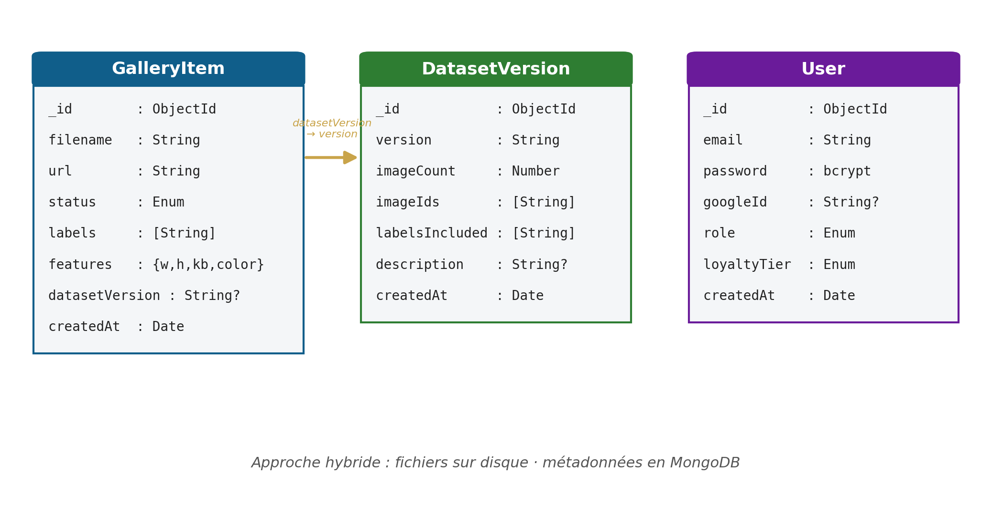
Schéma de base de données
GalleryItem.datasetVersion → DatasetVersion.version
Notes:
[~1 min 30] Passons au schéma de la base de données. Il y a trois collections principales. La première, GalleryItem, représente chaque image : on y trouve son nom de fichier, son URL sur le disque, son statut dans le pipeline, ses labels, et surtout ses features, c'est-à-dire les caractéristiques numériques extraites automatiquement. La deuxième collection, DatasetVersion, représente un snapshot versionné : elle contient un numéro de version, le nombre d'images, la liste des identifiants d'images incluses et les labels concernés. Enfin, la collection User gère les comptes, avec le rôle client ou admin et la connexion Google.
La relation clé est celle que vous voyez au centre : le champ datasetVersion d'une image pointe vers la version d'un dataset. C'est une relation volontairement légère, typique d'une base documentaire. Pourquoi légère ? Parce que les snapshots sont immuables : une fois qu'une version est créée, elle ne change plus jamais. Il n'y a donc pas besoin de contraintes d'intégrité fortes comme dans une base relationnelle classique. Et je rappelle le principe hybride : les fichiers sont sur le disque, les métadonnées dans Mongo.

Slide 6
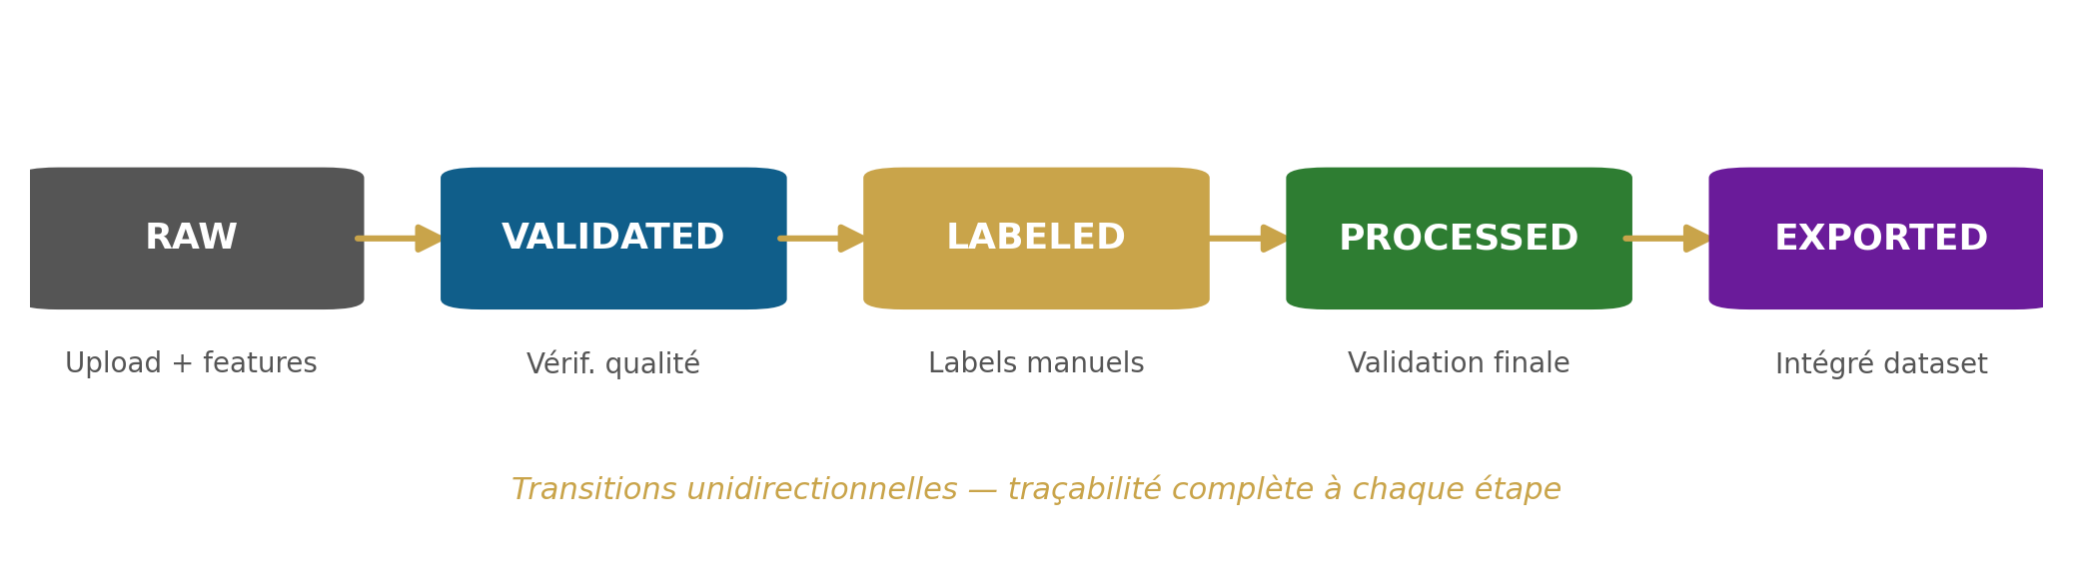
Pipeline de données — 5 statuts
▸ RAW — NestJS + Multer reçoit le fichier, sharp extrait les features
▸ VALIDATED — vérification visuelle de la qualité
▸ LABELED — 1 à N labels parmi 12 disponibles
▸ PROCESSED — validation finale avant export
▸ EXPORTED — image intégrée dans un snapshot versionné
Notes:
[~1 min 30] Le cœur du projet, c'est ce pipeline de données en cinq statuts. Une image traverse ces étapes dans un seul sens, du début à la fin. Première étape, RAW : l'image vient d'être uploadée. NestJS et Multer la sauvegardent, et sharp en extrait automatiquement les caractéristiques. À ce stade, rien d'humain n'est intervenu sur le contenu. Deuxième étape, VALIDATED : un administrateur vérifie visuellement la qualité — le cadrage, la netteté, la pertinence de l'image.
Troisième étape, LABELED : c'est l'étape de labélisation manuelle, où l'admin assigne de un à plusieurs labels parmi les douze disponibles. Quatrième étape, PROCESSED : validation finale, l'image est jugée complète et prête. Et enfin EXPORTED : l'image est intégrée dans un snapshot versionné.
Le point essentiel ici, c'est que les transitions sont unidirectionnelles : on ne revient jamais en arrière. Cela garantit la traçabilité. Et seules les images suffisamment avancées dans le pipeline sont éligibles à un dataset. Un funnel visuel permet à l'administrateur de voir, en un coup d'œil, combien d'images sont à chaque étape et où se trouvent les goulots d'étranglement.

Slide 7
Extraction automatique de features (sharp)
À chaque upload — automatique, transparent pour l'admin
width
Largeur en pixels
1080
height
Hauteur en pixels
1350
sizeKb
Taille du fichier
312 Ko
ratio
Largeur / Hauteur
0.80
r, g, b
Couleur dominante (RGB)
142, 98, 67
→ Vecteur 7D stocké en MongoDB · réutilisé directement par train.py
Notes:
[~1 min] Revenons sur l'extraction de features, car c'est ce qui alimente le modèle. À chaque upload, de manière totalement automatique et transparente pour l'administrateur, sharp calcule un vecteur de sept caractéristiques numériques. Vous les voyez à l'écran : la largeur et la hauteur en pixels, la taille du fichier, le ratio largeur sur hauteur, et les trois composantes rouge, vert, bleu de la couleur dominante de l'image.
Ce vecteur de dimension sept est immédiatement stocké dans MongoDB, aux côtés de l'image. L'avantage est double : d'une part, le calcul est fait une seule fois, à l'upload ; d'autre part, ce vecteur est directement réutilisable par le script Python d'entraînement, sans aucun retraitement. La donnée est prête à servir au modèle dès qu'elle entre dans le système.

Slide 8
Versioning des datasets
Snapshots immuables · reproductibilité garantie
1
Créer une version
2
Sélection images éligibles
3
Document DatasetVersion
4
Export JSON
▸ Versions numérotées (v1, v2…) et horodatées
▸ Les images conservent la référence à leur version
▸ Relancer train.py sur le même JSON → résultat identique
▸ Historique complet des versions dans l'interface
Contrainte du projet respectée : versioning immuable ✓
Notes:
[~1 min 30] Le versioning des datasets est une exigence forte du projet, et c'est un concept clé en machine learning. Le principe : un snapshot immuable. À un instant donné, l'administrateur clique sur « Créer une version ». Le backend identifie automatiquement toutes les images éligibles, c'est-à-dire celles qui sont labélisées, traitées ou déjà exportées. Il crée alors un document DatasetVersion qui fige la liste exacte des images et des labels. Enfin, ces images reçoivent le tag de la version.
Pourquoi est-ce si important ? Parce que cela garantit la reproductibilité. Si je relance l'entraînement sur la version 1 dans six mois, j'obtiendrai exactement le même modèle, car les données n'auront pas bougé d'un pixel. C'est fondamental pour pouvoir auditer un modèle, comparer deux versions, ou comprendre une régression de performance. Les versions sont numérotées, horodatées, et conservées dans l'historique. Cette contrainte du sujet — le versioning immuable — est donc pleinement respectée.

Slide 9
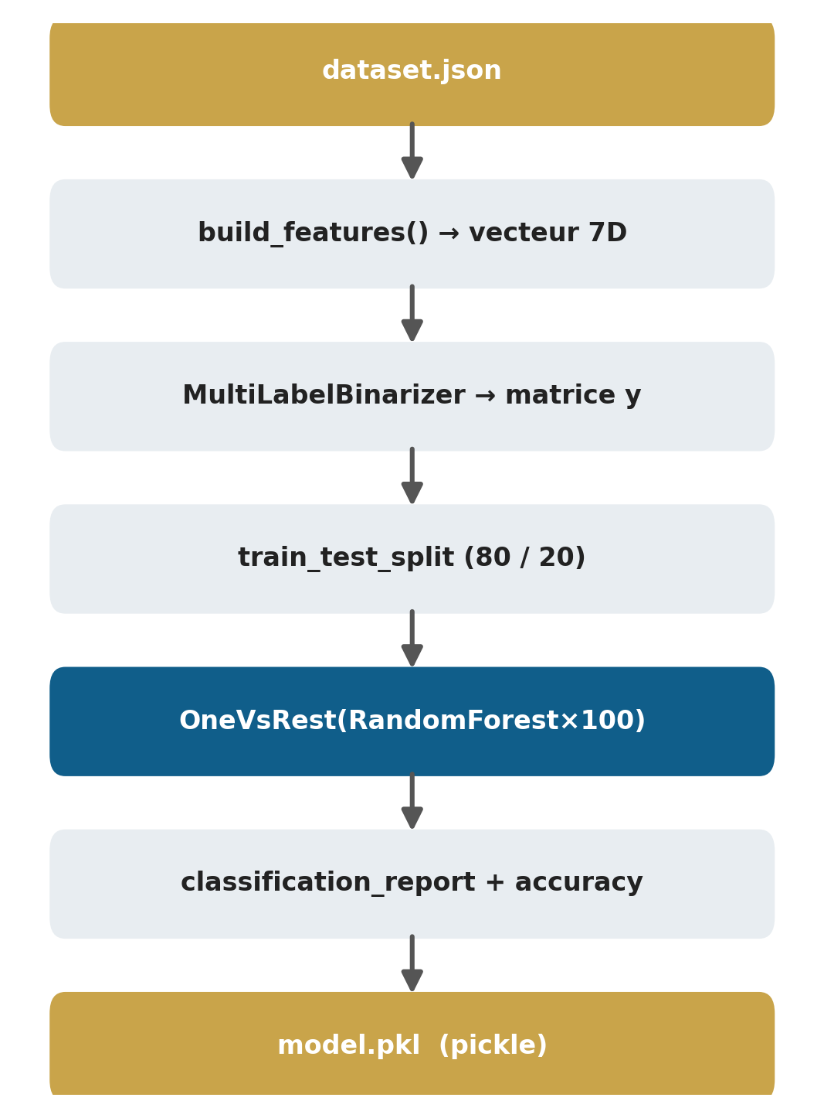
Entraînement ML — train.py
Stratégie multi-label
OneVsRestClassifier permet à une image de porter plusieurs labels :
ex : fade + barbe + adulte
Paramètres
▸ n_estimators = 100
▸ test_size = 0.2 (80/20)
▸ random_state = 42
py train.py dataset-v1.json
Notes:
[~1 min 30] Venons-en à l'entraînement du modèle, dans le script train.py. La chaîne, que vous voyez à gauche, est la suivante : on charge le dataset JSON, on reconstruit le vecteur de features pour chaque image, on transforme les labels avec un MultiLabelBinarizer, on découpe en jeu d'entraînement et jeu de test selon un ratio 80/20, on entraîne le modèle, on évalue, et on sauvegarde dans model.pkl.
Le choix d'algorithme est important. C'est un problème multi-label : une même image peut porter plusieurs étiquettes en même temps, par exemple fade, plus barbe, plus adulte. J'utilise donc une stratégie OneVsRest par-dessus un RandomForest : concrètement, on entraîne un classifieur indépendant par label, ce qui permet de prédire plusieurs labels simultanément. Côté paramètres, cent arbres dans la forêt, un split 80/20, et un random_state fixé à 42 pour garantir la reproductibilité. Le lancement est très simple : une seule commande, py train.py, suivie du fichier dataset, et le modèle est produit.

Slide 10
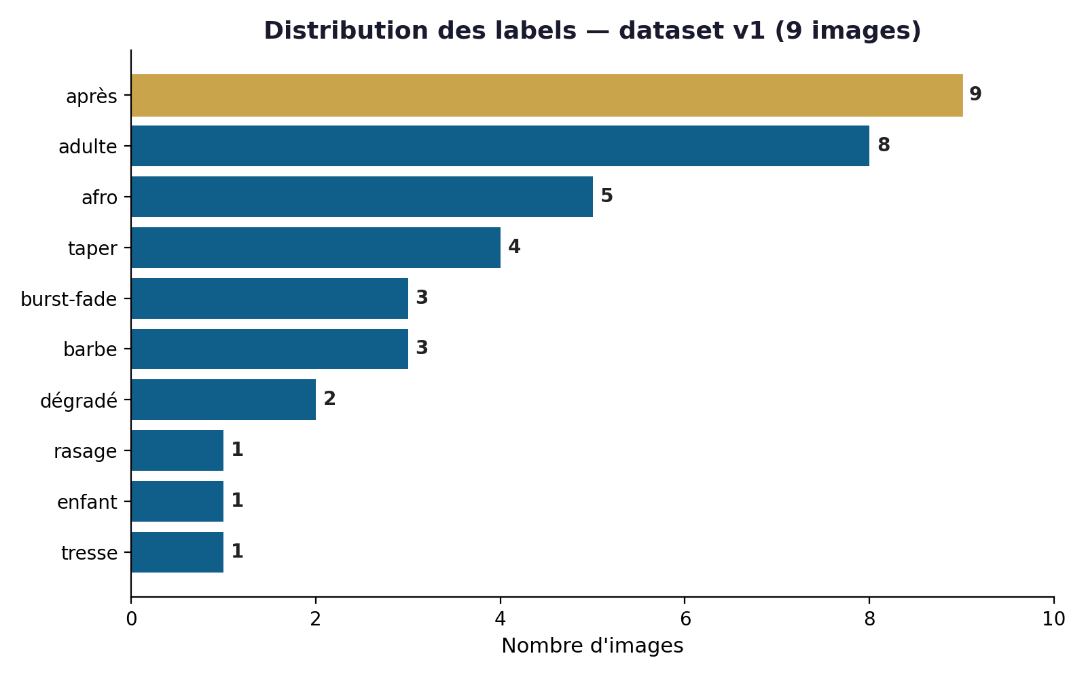
Résultats & qualité du dataset
Métriques générées
▸ Accuracy exacte
▸ Precision / Recall / F1 par label
▸ Support par label
Contexte
▸ Dataset prototype : 9 images
▸ Performances limitées par la taille
▸ Architecture scalable sans toucher au code
Plus de données → meilleur modèle
Notes:
[~1 min] Parlons des résultats et, en toute honnêteté, des limites. Le graphique à gauche montre la distribution réelle des labels sur le dataset version 1. On voit immédiatement un déséquilibre : certains labels comme « après » ou « adulte » sont très présents, tandis que d'autres comme « enfant » ou « rasage » n'apparaissent qu'une fois. C'est un indicateur clé de la qualité d'un dataset.
Le modèle génère des métriques classiques : l'accuracy, ainsi que la precision, le recall et le F1-score par label. Mais il faut être lucide : ce dataset est un prototype de neuf images seulement. Les performances chiffrées sont donc forcément limitées, ce n'est pas le but à ce stade. Le point fort, c'est que l'architecture est entièrement scalable : pour améliorer le modèle, il suffit d'ajouter des données et de créer une nouvelle version, sans modifier une seule ligne de code. Plus de données, c'est mécaniquement un meilleur modèle.

Slide 11
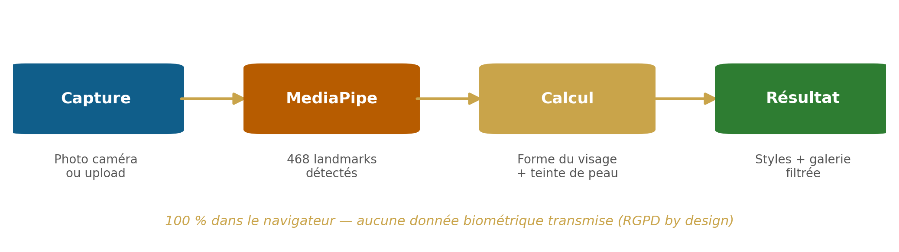
Recommandation client — « Ma Coupe Idéale »
Forme du visage
Teinte de peau
▸ Ovale → polyvalent
▸ Clair → styles lisses (fade, taper)
▸ Ronde → fade, taper
▸ Médium → tous les styles
▸ Carrée → burst-fade, dégradé
▸ Foncé → afro, tresse, burst-fade
▸ Cœur → dégradé, taper
▸ Oblongue → volume côtés
Notes:
[~1 min 30] Voici maintenant la partie côté client, la page « Ma Coupe Idéale ». C'est une fonctionnalité bonus, mais qui illustre bien un second usage de l'IA. Le client prend une photo, ou en charge une. MediaPipe, qui tourne entièrement dans le navigateur, détecte 468 points de repère sur le visage. À partir de ces points, on calcule la forme du visage et la teinte de peau, puis on propose des styles adaptés et on filtre la galerie en conséquence.
Concrètement, pour la forme : un visage ovale est polyvalent, un visage rond ira bien avec un fade ou un taper, un visage carré avec un burst-fade, et ainsi de suite. Pour la teinte de peau, qui donne une indication sur la texture de cheveux, on adapte aussi les suggestions. Le point que je veux vraiment souligner ici, c'est que tout ce traitement se fait localement, dans le navigateur, en WebAssembly. Aucune image, aucune donnée biométrique du visage n'est envoyée à un serveur. C'est une démarche de respect de la vie privée dès la conception, ce qu'on appelle le privacy by design, et c'est essentiel quand on manipule des données aussi sensibles qu'un visage.

Slide 12
Bonnes pratiques & gouvernance
✓ Séparation fichiers / métadonnées
Fichiers → disque · Métadonnées → MongoDB · migration S3/CDN possible
✓ Versioning immuable
Snapshots non modifiables · reproductibilité · auditabilité
✓ Sécurité & authentification
JWT + OAuth2 Google · rôles client/admin · Guards NestJS
✓ Protection des données (RGPD)
MediaPipe in-browser · aucune donnée biométrique transmise
Notes:
[~1 min] Avant de conclure, un mot sur les bonnes pratiques et la gouvernance des données, car c'est ce qui distingue un projet jouet d'un projet sérieux. Premièrement, la séparation fichiers et métadonnées, dont j'ai parlé : elle rend possible une migration vers le cloud, S3 ou un CDN, sans toucher à la base. Deuxièmement, le versioning immuable, qui assure reproductibilité et auditabilité.
Troisièmement, la sécurité : authentification par JWT, connexion Google en OAuth2, gestion des rôles client et admin, et des Guards NestJS sur toutes les routes sensibles. Et quatrièmement, la protection des données personnelles avec MediaPipe en local, dans une logique RGPD. Ces quatre piliers garantissent que la plateforme est non seulement fonctionnelle, mais aussi maintenable, sûre et conforme.

Slide 13
Conclusion & Perspectives
Réalisé
Perspectives
▸ Pipeline complet (5 statuts)
▸ 100+ images par label
▸ Features automatiques (sharp)
▸ Stockage cloud (S3, Cloudinary)
▸ Versioning immuable
▸ API REST exposant model.pkl
▸ ML train.py → model.pkl
▸ Réentraînement automatique
▸ Visualisation & supervision
▸ CNN / Vision Transformer
▸ Recommandation IA (MediaPipe)
▸ Séparation fichiers / métadonnées
Architecture scalable : plus de données → meilleur modèle, sans modifier le code
Notes:
[~1 min] Pour conclure. Ce projet met en œuvre un cycle de vie complet de la donnée : un pipeline structuré en cinq statuts, une extraction de features automatique, un versioning immuable des datasets, un entraînement ML produisant un modèle réutilisable, une couche de visualisation et de supervision, et même une recommandation client par IA en bonus. Toutes les exigences du sujet sont couvertes.
Les perspectives sont claires : constituer un dataset bien plus volumineux, viser une centaine d'images par label, passer à un stockage cloud, exposer le modèle via une API de prédiction en temps réel, automatiser le réentraînement, et à terme remplacer le RandomForest par un réseau de neurones convolutif. Le message que je veux laisser, c'est que l'architecture est scalable par conception : plus on apporte de données, meilleur sera le modèle, et cela sans avoir à modifier le code. Je vous remercie de votre attention, et je suis à votre disposition pour vos questions.

